Slide 1

23、学与问

Slide 2

“学问”
古时候有一个很有学问的人家，得到了当朝宰相赠送的书有“学问”两个字的金匾。这家主人过世后，他的两个儿子分家，谁都想得到那块能带来学问的金匾，互不相让。结果两人只好找来工匠把匾从中一分为二。老二得到了有“学”字的半块，于是他就扛着这半块匾到处学习，结果几年下来，他却一无所获；老大得到了有“问”字的半块，于是遇到问题就问别人，结果别人最后都很烦他，几年下来，他也一无所获。同学们，你认为兄弟俩一无所获的原因是什么？

Slide 3
学与问
这是一篇说明事理的文章。
中心论点：勤学好问

Slide 4
diàn shi pū chán
知识殿堂 金钥匙 铺路石 缠着
无影无踪 科学奥秘 不懈探求
稀奇古怪 五彩缤纷 日新月异
瞬息万变 随时随地 能者为师
勤学好问 观察思考 相辅相成
强健有力 翱翔
ào xiè
shùn
fǔ
áo xiáng

Slide 5
文章层次：
1、直接陈述自己的观点“知识是学来的，也是问来的。”
2、列举哥白尼的事例来证明作者的观点。
3、解决问题还要善于求教，拜能者为师。
4、列举沈括的故事，说明要善于把勤学好问和观察思考结合起来。
5、总结，号召同学们从小养成勤学好问的习惯。

Slide 6
学与问的关系
学问是学来的，也是问来的。
学问学问，既要学又要问。学与问是
相辅相成的，只有在学中问，再问中
学，才能求得真知。

Slide 7
“问”常常是打开知识殿堂的金钥匙，是通向成功之门的铺路石。

Slide 8
“问”常常是打开知识殿堂的金钥匙，是通向成功之门的铺路石。
问的重要意义。

Slide 9
波兰伟大的天文学家哥白尼，小时候就非常喜欢问。他对世界充满了好奇，经常缠着爸爸妈妈问这问那：太阳为什么总是从东边升起，从西边落下？晴朗的夜空有那么多星星，为什么到了白天却无影无踪？小鸡为什么要从鸡蛋里出来，而不从母鸡的肚子里出来……哥白尼对科学奥秘的不懈探求，正是从这些稀奇古怪的“为什么”开始的。
缠着
不懈探求
列举内容的省略

Slide 10
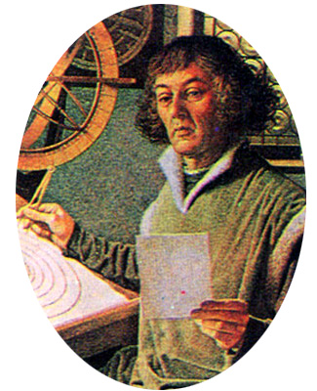
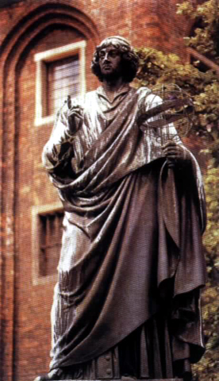
哥白尼

Slide 11
哥白尼（Nicolaus Copernicus，1473-1543），波兰天文学家、日心说创立者，近代天文学的奠基人。
哥白尼经过长期的天文观测和研究，创立了更为科学的宇宙结构体系——日心说，从此否定了在西方统治达一千多年的地心说。日心说经历了艰苦的斗争后，才为人们所接受，这是天文学上一次伟大的革命，不仅引起了人类宇宙观的重大革新，而且从根本上动摇了欧洲中世纪宗教神学的理论支柱。“从此自然科学便开始从神学中解放出来”，“科学的发展从此便大踏步前进”（恩格斯《自然辩证法》）。
哥白尼著有阐述日心说的《天体运行论》（1543年出版。

Slide 12
从哥白尼的故事，领悟到什么？
学会发现问题，多多提出问题。

Slide 13
哥白尼为什么能取得如此巨大的成就呢？
勤学好问

Slide 14
能者
为师
有了问题，可随时随地请教别人。你可以请教父母和老师，也可以请教同学和朋友。只要他确实能给你启发，给你帮助，不管他年长年幼，地位高低，都可以成为你的老师，都应该向他请教。古人说的“能者为师”就是这个道理。

Slide 15
学无涯而问不止，
问无休而学有成。

Slide 16
在求知的过程中，我们还要善于把勤学好问和观察思考结合起来。

Slide 17
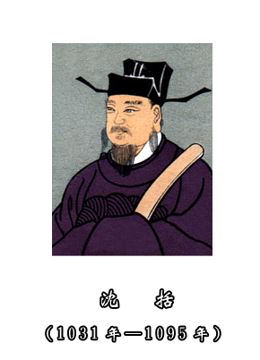
沈括〈1031-1095〉，字存中，北宋科学家、改革家，杭州钱塘人。沈括的科学贡献遍及天文﹑数学﹑物理﹑地质﹑气象﹑生物﹑医学等领域。著有《梦溪笔谈》，本书全面总结了宋朝以前我国科学技术成就，在世界上享有极高声誉。英国科学家李约瑟评价沈括为“中国科学史上的坐标”。1979年7月1日为了纪念他，中国科学院紫金山天文台将该台1964年发现的一颗小行星2070命名为沈括。

Slide 18
思考：沈括小时侯对什么产生 了疑问？他又是怎样解开疑团的呢？

Slide 19
大林寺桃花
白居易
人间四月芳菲尽，_x000b_山寺桃花始盛开。_x000b_长恨春归无觅处，
不知转入此中来。

Slide 20
产生疑问
请教好学
放在心上
亲临现场

Slide 21
学问学问，既要学又要问。学与问是相辅相成的，只有在学中问，在问中学，才能求得真知。我们从小养成勤学好问的习惯，就好比插上了两只强健有力的翅膀。到那时，知识的天空将任你翱翔，宇宙的奥秘将任你探求，你将真正成为学习的主人。

Slide 22
学除了贵在问之外，还贵在什么地方？什么样的学习者
才能被称为真正的学习者？
学习若逆水行舟，不进则退。
贵在恒
锲而舍之，朽木不折；锲而不舍，金石可镂。
黑发不知勤学早，白首方悔读书迟。
贵在勤
书山有路勤为径，学海无涯苦作舟。
贵在专
惜时、专心、苦读是做学问的一个好方法。——蔡尚思
贵在疑
学无涯而问不止，问无休而学有成。
贵在……

Slide 23
精讲点拨
1、提出论点：学问是学来的，也是问来的。作者用两
个比喻论证了问的重要性。
2、事实论证：用哥白尼的事例，再次论证了问的重要性。
3、道理论证：作者告诉我们解决问题要善于求教，以
能者为师。
4、事实论证：作者列举沈括的事例，认为只有把勤学
好问和善于观察相结合，才能求得真知。
5、归结全文，深化论点：学与问是相辅相成的，在学
中问，在问中学，号召大家养成勤学好问的习惯。

Slide 24
不耻下问 刨根问底
寻根究底 好问决疑
好问则裕 不愧下学

Slide 25
敏而好学，不耻下问。 —— 孔 子
三人行，必有我师焉。 —— 孔 子
不学不成，不问不知。 —— 王 充
读书好问，一问不得，不妨再问。
—— 郑板桥
问号是开辟一切科学的钥匙。
——巴尔扎克
有教养的头脑的第一个标志就是善
于提问。 ——普列汉诺夫

Slide 26
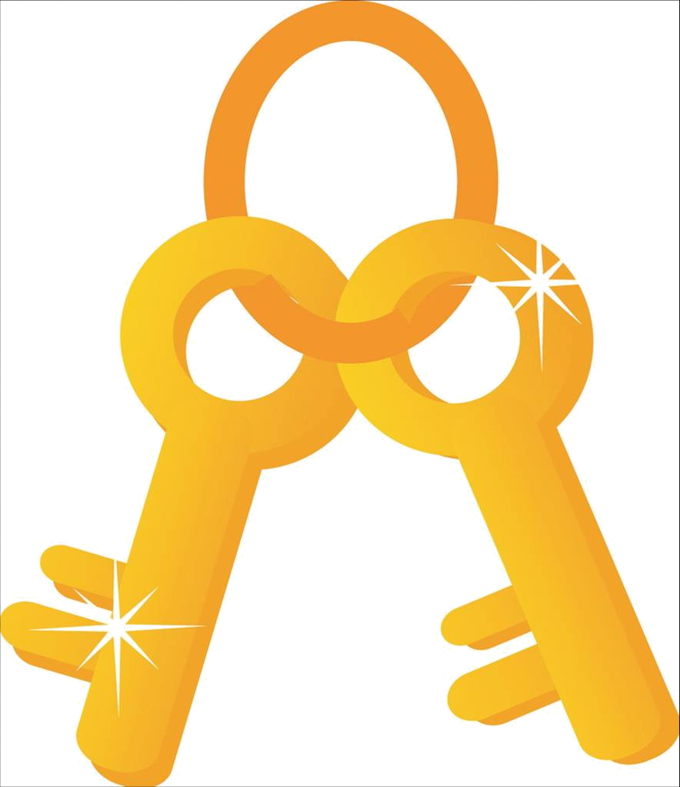

金钥匙
每事问（1924） 陶行知
发明千千万，起点是一问。禽兽不如人，过在不会问。
智者问得巧，愚者问得笨。人力胜天工，只在每事问。
问到底（1924） 陶行知
天地是个闷葫芦，闷葫芦里有妙理。您不问它您怕它，
他一被问它怕您。您若愿意问问看，一问直须问到底。

